Slide 1


Seeing Through the Noise: Improving Infrared Small Target Detection and Segmentation from Noise Suppression Perspective
CVPR 2026
Notes:
透过噪声看目标：从噪声抑制视角提升红外小目标检测与分割

Slide 2

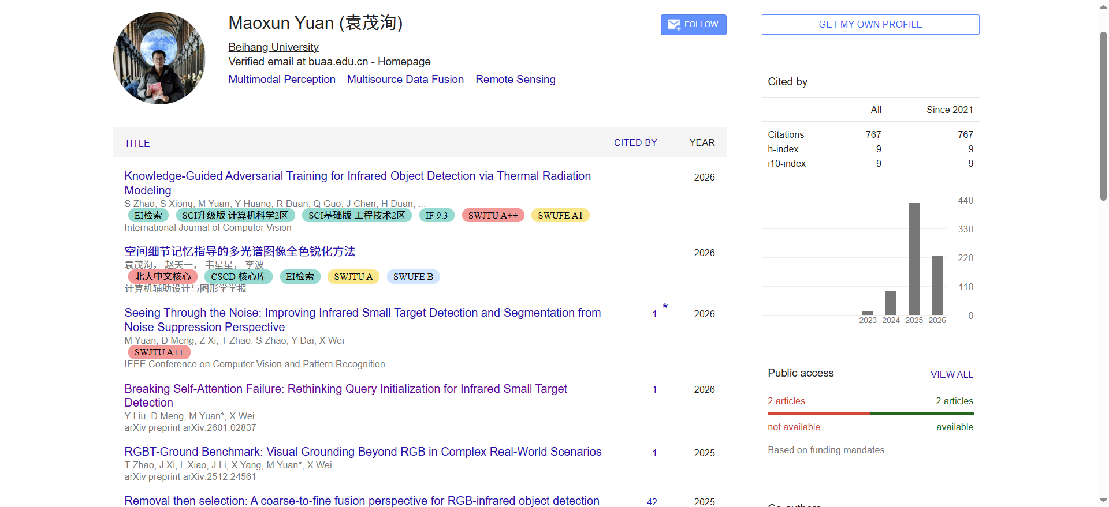
Authors
01
自强不息 厚德载物
知行合一、经世致用
Central South University
Notes:
目前是在北航做博后

Slide 3

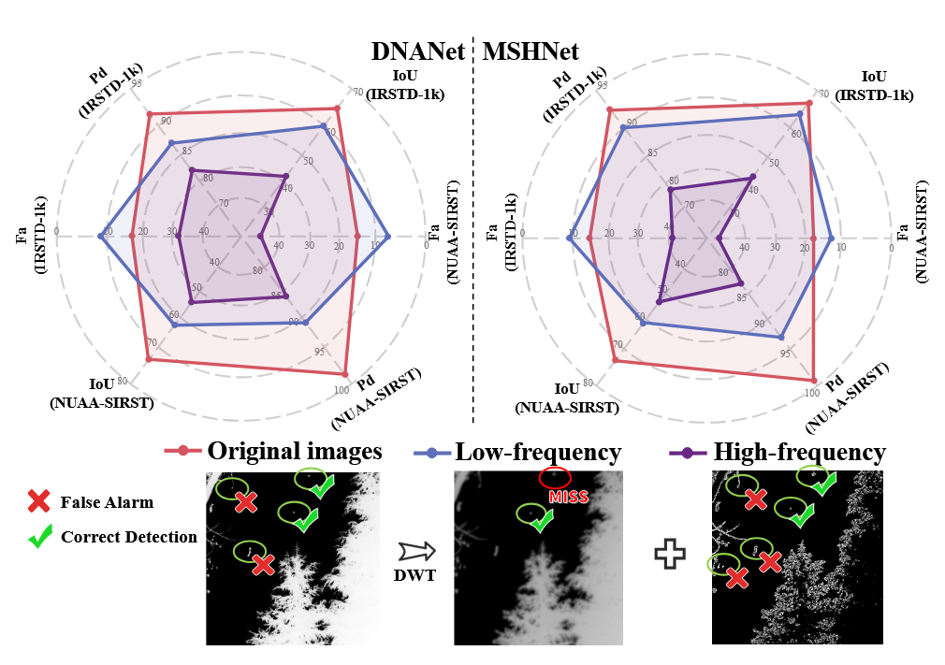
Introduction
02
任务难点
红外小目标通常具有几个典型特点：目标尺寸很小、纹理结构不明显、信噪比和信杂比低，并且容易被复杂背景中的噪声、云层、海面反光、建筑边缘等干扰淹没。
现有方法仅仅关注提升特征表示去弥补噪声的影响，但是会导致误警率上升；
因此作者提出检测和分割时不应只考虑如何增强目标，还要考虑如何在融合时抑制噪声。
假设：高频对提高目标定位至关重要，但是存在噪声干扰；低频可以得到目标的大致位置，同时误检率低
知行合一、经世致用
自强不息 厚德载物
Tsinghua University of China
Central South University
Notes:
从右图可以看出，高频特征对于目标定位很重要，但是高频噪声中会有很多噪声干扰，会导致误检率上升；低频分量可以知道目标的大致位置，同时误检率较低；所以作者想着就是用低频特征去净化高频特征，从而保证更好的目标定位和较低的误检率。

Slide 4
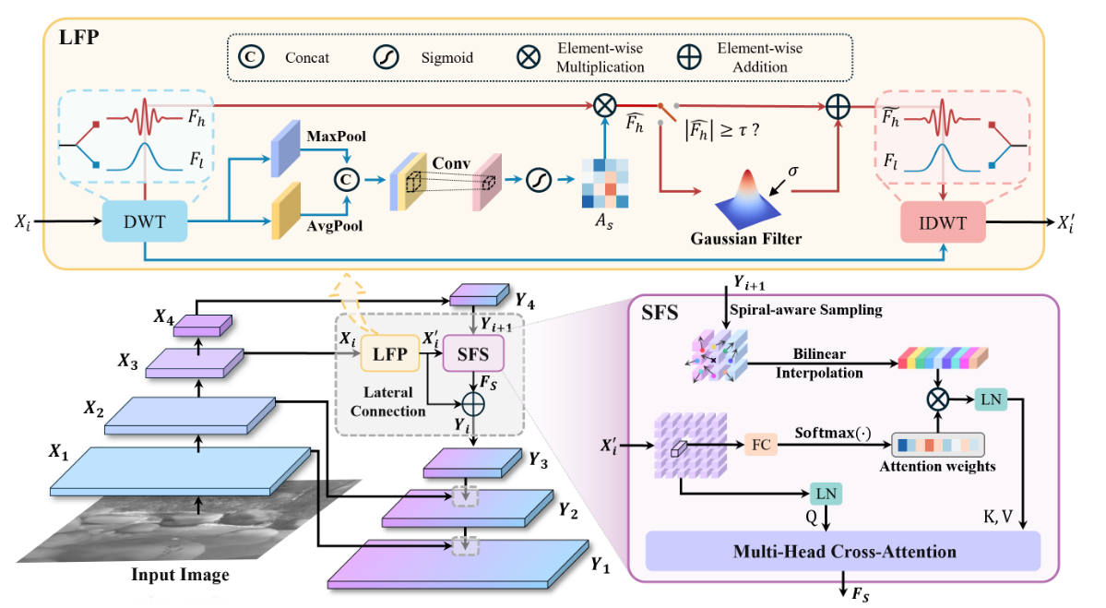
Methodology
03
知行合一、经世致用
自强不息 厚德载物
Tsinghua University of China
Central South University
Notes:
首先是LFP模块，为了减少高频特征中存在的噪声干扰，本文采用了两级纯化机制，首先是利用低频特征提供潜在目标位置的加权图，引导目标相关特征的增强；第二阶段通过门控高斯滤波对这些高频特征进行细化，进一步去除高频特征中的噪声；
SFS模块，为了避免周围背景噪声的干扰，首先采用基于强度分布特征的动态采样，然后计算相似度来获取目标相关的特征来进行融合；逐元素相加，在IRST周围缺乏空间感知能力（不知道周围的邻域特征），所以一些方法使用DAT，但是IRST通常较小，紧凑且形状一致的区域，这使得稀疏注意力中的随机采样并不适用，所以使用螺旋采样的的方法，由于IRST的强度具有高斯分布特性，这种结构化的设计保证了网络能够感知IRST周围的细粒度特征，从而产生更清晰的目标轮廓

Slide 5
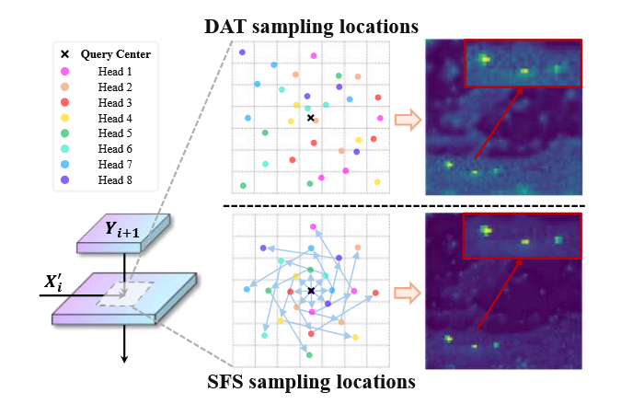
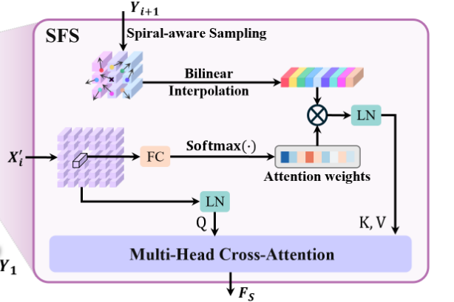
Methodology
03
知行合一、经世致用
自强不息 厚德载物
Tsinghua University of China
Central South University
Notes:
传统 FPN 中，上层特征通常通过上采样之后直接和下层特征相加。但是这种方式对红外小目标并不一定合适，因为小目标很弱，周围背景干扰又很多，简单的上采样和相加可能把背景噪声一起融合进去。作者提出 SFS，用更加有针对性的方式从高层特征中采样目标相关信息。Xi‘是经过LFP模块净化后的特征，Yi+1是深层特征，作者认为红外小目标通常具有比较紧凑的亮度分布，目标中心响应较强，周围逐渐减弱，类似一种高斯分布。因此，用随机采样并不稳定，而围绕目标中心做螺旋式采样，更容易覆盖目标及其周围的有效上下文区域。

Slide 6
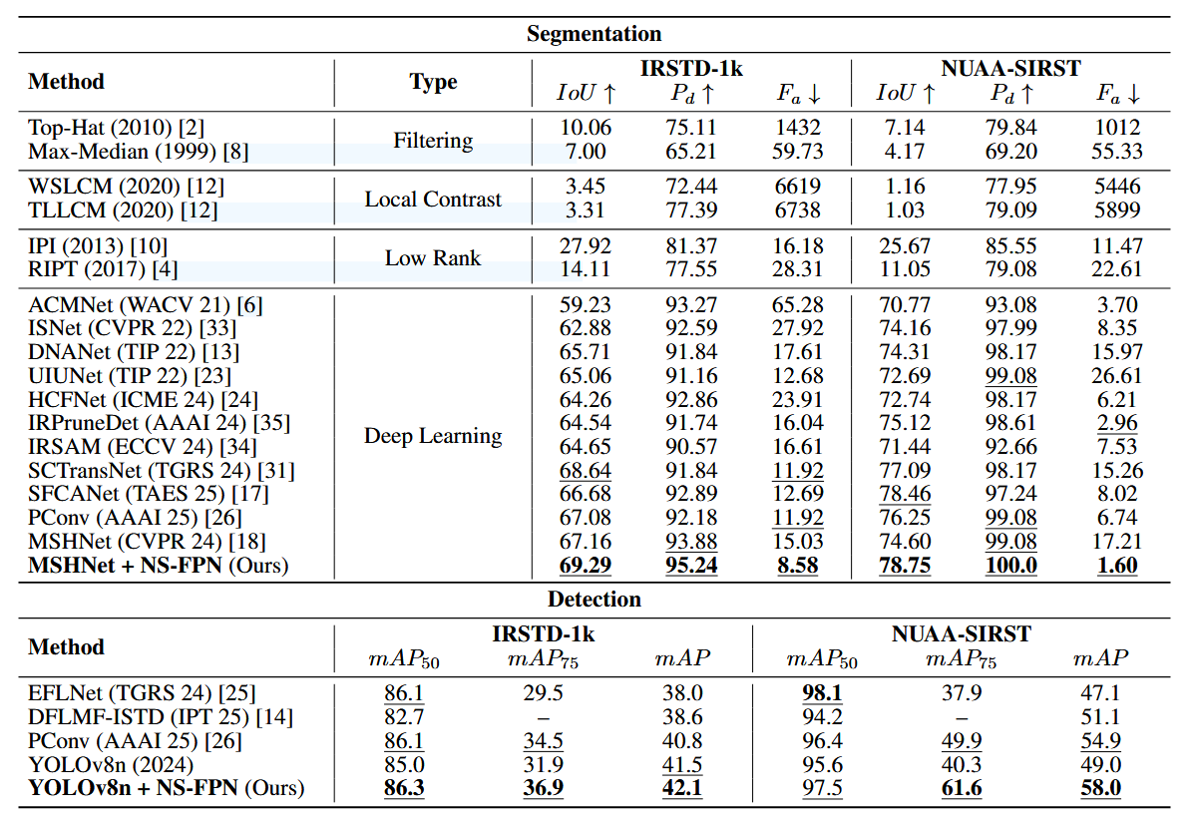
Experiments
04
知行合一、经世致用
自强不息 厚德载物
Tsinghua University of China
Central South University
Notes:
IRSTD-1k 和 NUAA-SIRST。其中 IRSTD-1k 包含 1000 张真实红外图像，NUAA-SIRST 包含 427 张不同尺寸的红外图像。Pd是检测率，Fa是误检率

Slide 7
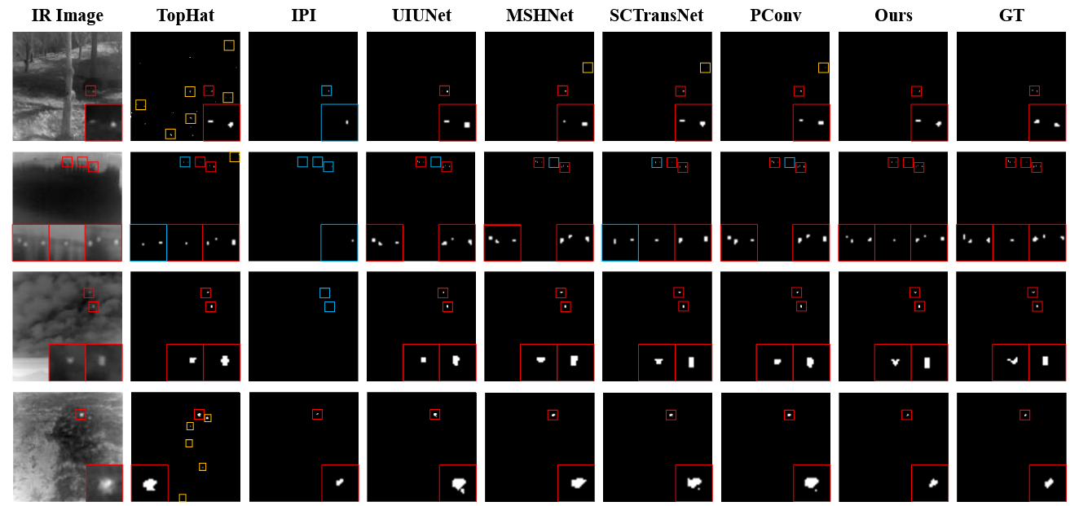
Experiments
04
知行合一、经世致用
自强不息 厚德载物
Tsinghua University of China
Central South University
Notes:
红色框代表正确，蓝色代表漏检，黄色代表误检

Slide 8
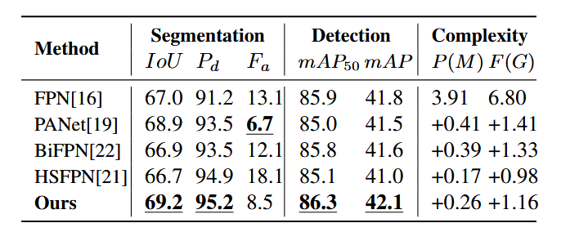
Experiments
04
知行合一、经世致用
自强不息 厚德载物
Tsinghua University of China
Central South University
Notes:
本文还对比了不同特征金字塔的方法；PANet多了一条从浅层到深层的路径，让低层细节信息也能反向传回高层。BiFPN是结构是删除一些没有实际融合作用的节点，然后引入了可学习的融合权重；HSFPN是面向小目标检测设计的一种特征金字塔方法，增强高频特征和空间感知能力。但在红外小目标任务中，高频信息不只有目标，也包含大量噪声、杂波和背景干扰。所以 HSFPN 带来了更高的误检率。

Slide 9
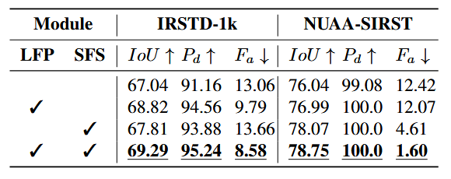
Experiments
04
消融实验
知行合一、经世致用
自强不息 厚德载物
Tsinghua University of China
Central South University

Slide 10
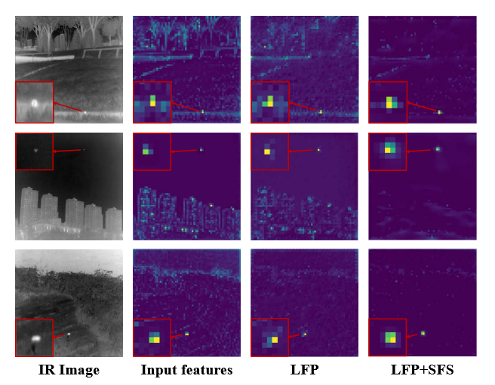
Experiments
04
知行合一、经世致用
自强不息 厚德载物
Tsinghua University of China
Central South University

Slide 11


谢 谢 ！
THANKS FOR ALL

